Slide 1
Geschichte in fünf Der Yom-Kippur-Krieg

Slide 2
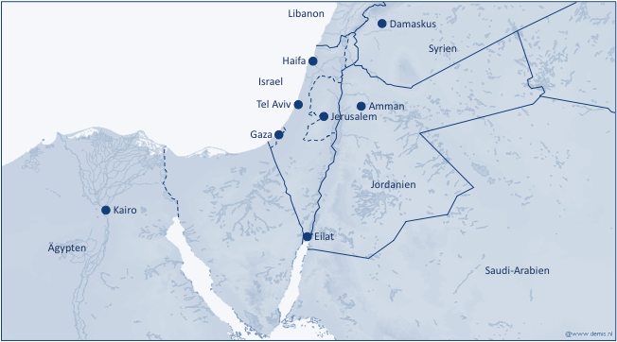
Überblick
Die Beteiligten
Israel
Unterstützung durch:
USA
(umfangreiche Waffenlieferungen)
Föderation arabischer Republiken
= Ägypten & Syrien
Datum
06. – 25. Okt. 1973 (22. Okt.)
Ort
Sinai & Golanhöhen
Beginn
Überraschungsangriff Ägyptens & Syriens auf Israel
Ende
Inkrafttreten des Waffenstillstands (UN-Resolution)
Unterstützung durch:
Irak
Libyen
Jordanien
Sowjetunion
(umfangreiche Waffenlieferungen)

Slide 3
Hintergrund
Arabischer Revanchismus nach drei (militärisch) verlorenen Kriegen (Unabhängigkeitskrieg 1948, Sueskrise 1956 & Sechstagekrieg 1967)
Syrien & Ägypten streben nach Rückgewinnung der im Sechstagekrieg an Israel verlorenen Gebiete
Sinai & Gazastreifen (Ägypten)
Golanhöhen (Syrien)
Syrisches (& ägyptisches) Vormachtstreben in der (pan-) arabischen Welt
Ägyptische Präsident Sadat ist innenpolitisch unter Druck
Notwendigkeit von Wirtschaftsreformen
Massenerwartung in Bezug auf die Rückgewinnung des Sinai
Reform & Aufrüstung der ägyptischen & syrischen Streitkräfte mit sowjetische Hilfe
Nach mehrfachen militärischen Siegen (siehe oben) unterschätzen Teile Israels & des Israelischen Militärs die arabischen Streitkräfte

Slide 4
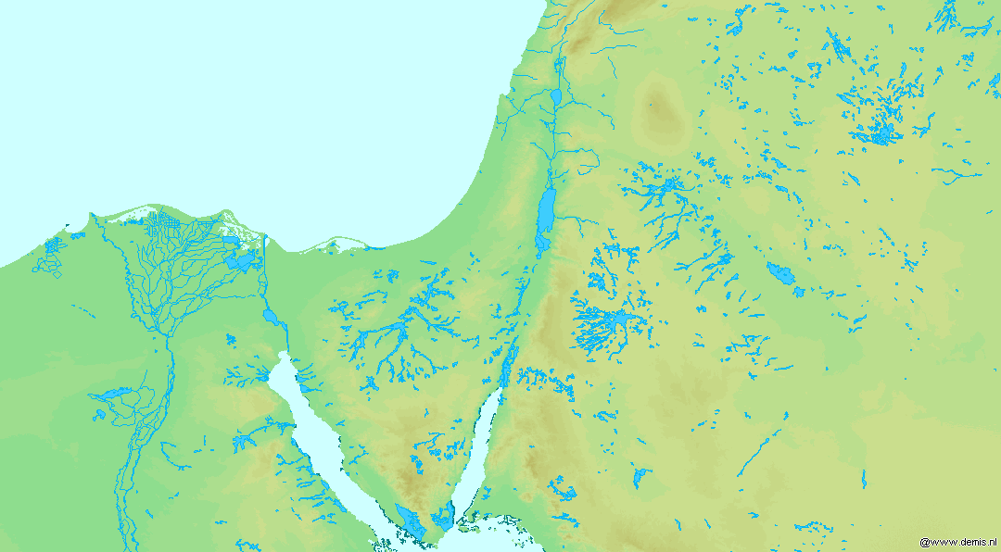
Verlauf
Libanon
Bis Sep. 1973: Ägyptische Armee führt mehrere Manöver durch, bei denen sie Truppen an den Sueskanal führt & wieder zurückzieht; einige Truppenteile bleiben aber verdeckt am Kanal
Libanon
Damaskus
Damaskus
Syrien
Syrien
Irak
Haifa
Irak
Haifa
Israel
Israel
Tel Aviv
Tel Aviv
Amman
Amman
Jerusalem
06. Okt. 1973: Syrische Luftwaffe bombardiert die Golanhöhen & Luftlandeeinheiten erobern den Berg Hermon
Jerusalem
Gaza
Port Said
Gaza
Jordanien
Jordanien
Kairo
Kairo
Bar-Lew-Linie
Sues
Eilat
Eilat
Ägypten
Ägypten
Saudi-Arabien
06. Okt. 1973: Ägyptische Artillerie beschießt die Bar-Lew-Linie & ägyptische Truppen setzen an 5 Stellen über den Kanal
Saudi-Arabien
25. Sep. 1973: König Hussein von Jordanien warnt Premierministerin Meir vor einem bevorstehenden ägyptisch-syrischem Angriff – Meir ignoriert die Warnung

Slide 5
Verlauf
11. – 14. Okt. 1973: Israelische Armee überrennt syrische Verteidigungsstellungen & rückt bis auf 40 km an Damaskus heran
Libanon
06. – 07. Okt. 1973: Syrische Truppen, insb. Panzer rücken auf dem Golan vor
Damaskus
Syrien
Haifa
Irak
Israel
Tel Aviv
Amman
08. – 10. Okt. 1973: Israelischer Gegenangriff mit Panzern & Luftwaffe drängt syrische Kräfte aus dem Golan
Jerusalem
Port Said
Gaza
06. – 08. Okt. 1973: Gegenangriffe der israelischen Luft- & Panzerwaffe scheitern unter hohen Verlusten
Jordanien
Kairo
Sues
Eilat
Ägypten
Ab 14. Okt. 1973 : Syrische Bedrohung ist gebannt, auch wenn weitere Kämpfe folgen
→ Israelische Truppen, insb. die Luftwaffe kann verstärkt auf dem Sinai operieren
06. – 07. Okt. 1973: Ägypten erobert fast die gesamte Bar-Lew-Linie & bezieht defensive Stellungen, insb. mit Luft- & Panzerabwehrraketen
Saudi-Arabien

Slide 6
Verlauf
14. Okt. 1973: Ägyptische Großoffensive scheitert unter hohen Verlusten (mind. 250 Panzer, 200 Fahrzeuge & 1‘000 Soldaten)
Libanon
Damaskus
Syrien
Haifa
Irak
Israel
Tel Aviv
15. -17. Okt. 1973: Israelischer Offensive gelingt die Etablierung von Brückenköpfen auf beiden Kanalseiten
Amman
Jerusalem
Port Said
Gaza
Ab 16. Okt. 1973: Israelische Luftwaffe zerstört zunehmend Luftabwehrstellungen
Jordanien
Kairo
Sues
Eilat
Ägypten
Saudi-Arabien
25. Okt. 1973: Waffenstillstand tritt in Kraft, wird allerdings bis zum 18. Jan. 1974 wiederholt gebrochen
18. – 25. Okt. 1973: Israelische Bodentruppen rücken auf der Westseite des Kanals vor & schließen Ägyptens 3. Armee bei Sues ein

Slide 7
Verlauf: Verhalten der Supermächte – 24. & 25. Okt. 1973
Sowjetunion überlegt den Einsatz von vier luftbeweglichen Divisionen & 40‘000 Marine-Infanteristen der Seite Ägyptens
USA warnen SU & gehen auf DEFCON 3
Die Situation entspannt sich auf diplomatischem Wege

Slide 8
Folgen
Der verlorene Krieg mit der Demonstration von Stärke & militärischen (Anfangs-) Erfolgen bedeutet für Ägypten & Syrien
Enormer Prestigegewinn für Sadat & Assad
Erkenntnis, dass Israel militärisch kaum zu besiegen ist
Trotz des gewonnen Krieges lösen die militärischen (Anfangs-) Erfolge Ägyptens & Syriens einen Schock in Israel aus mit der Folge von
Militärischen Reformen
Außenpolitischem Umdenken
„Land-für-Frieden-Politik“ wird für Ägypten & Israel eine reale Option
Realisiert im Camp-David-Abkommen (1978) – Israel räumt den Sinai & Ägypten schließt Frieden mit Israel (wesentlicher Grund für die Ermordung Sadats 1981)
Arabische Staaten setzen Ölembargos & Ölpreis als politische Waffen gegen Unterstützer Israels, insb. die USA ein
Ölkrise mit Rezessionen in den Industrieländern (1973)
Wesentlicher Einfluss auf die Gründung der G6/G7 in Rambouillet (1975)

Slide 9
www.geschichte-in-5.de

